Slide 1
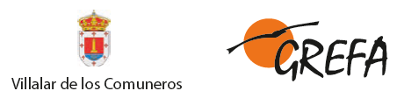

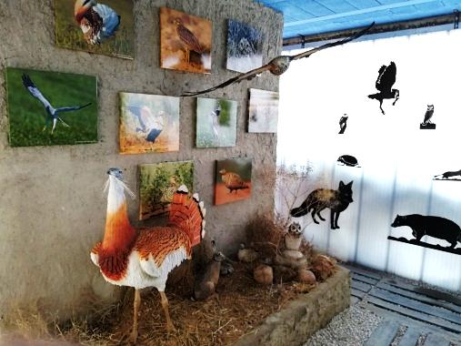
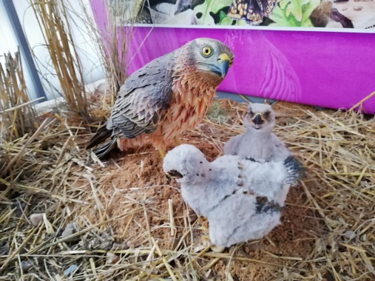
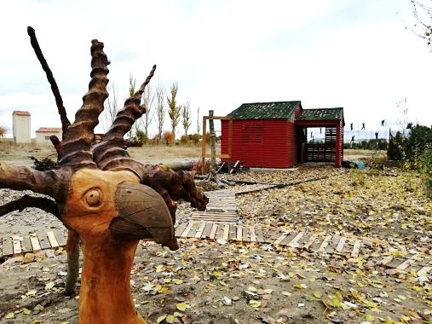
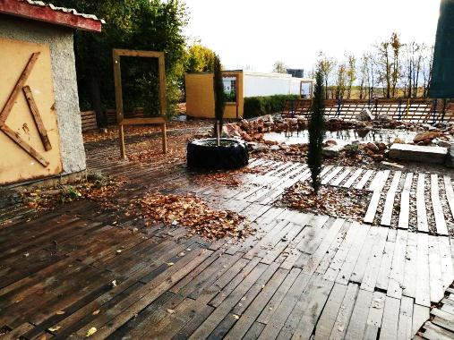
PROGRAMA DE VISITAS DE LOS CENTROS EDUCATIVOS AL CENTRO DE INTERPRETACIÓN DE VILLALAR DE LOS COMUNEROS
¿Qué es?
Un centro de interpretación que nace del compromiso educativo del ayuntamiento de Villalar de los Comuneros y la organización ambientalista Grefa. Creado exclusivamente con elementos reciclados y reutilizando infraestructuras en desuso.
Un centro y unas actividades que buscan la interacción dialéctica entre el escolar y su entorno natural y rural más próximo.
¿Qué aprenderemos?
Naturaleza. La importancia ambiental y ecológica de las estepas cerealistas y sus amenazas.
Etnografía. La vida en los pueblos agrícolas de Castilla y León, antes y ahora.
Historia. Qué sucedió en la Revuelta Comunera y por qué fue tan importante.
MEDIO AMBIENTE, CULTURA E HISTORIA. Todo ello en un recorrido guiado por educadores experimentados.
RECURSOS EDUCATIVOS. Maquetas hiperrealistas de la fauna de la estepa cerealista
ARTE Y EDUCACIÓN. El “BOSQUE ENCANTADO”, una exposición de esculturas talladas en árboles muertos.
SOSTENIBILIDAD. Un centro de interpretación construido con elementos reciclados
INTERACCIÓN. Senda interpretativa por el municipio y visita a algunos de los oficios locales

Slide 2
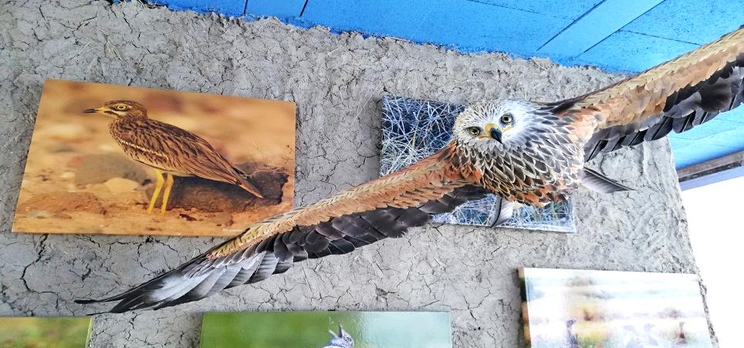
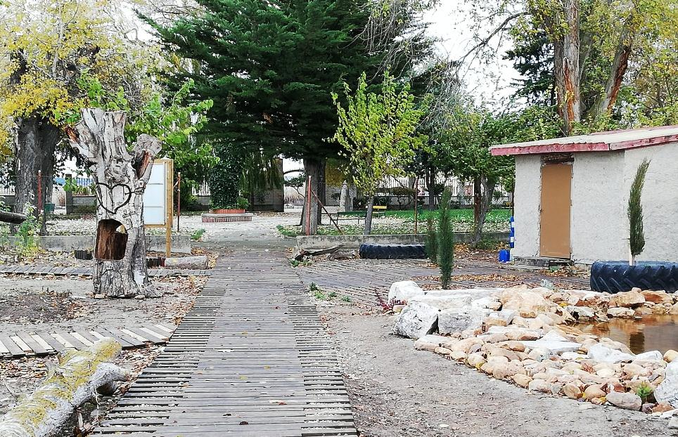
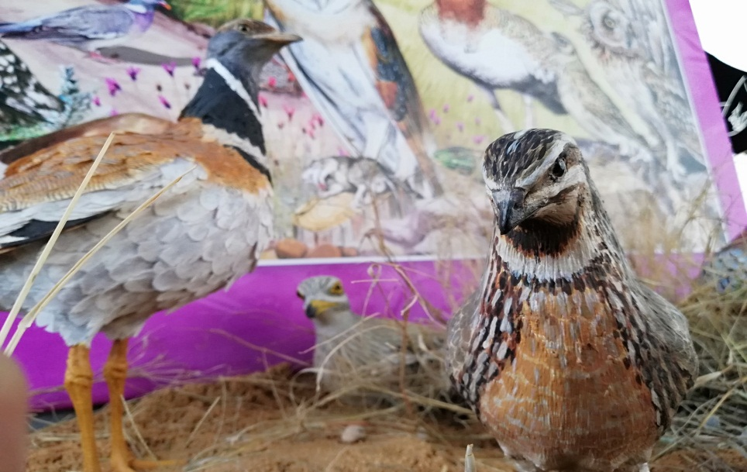
CENTRO DE INTERPRETACIÓN DE VILLALAR DE LOS COMUNEROS
UN RECORRIDO POR LA NATURALEZA, LA HISTORIA Y LA CULTURA DE LA COMARCA
DESTINATARIOS: Para todos los escolares de Castilla y León, desde primaria (recomendado desde 3º de primaria) a bachillerato, basado en unos contenidos educativos adecuados a los diseños curriculares básicos y a las necesidades específicas de cada colectivo.
CALENDARIO: Todos los días lectivos del año
HORARIO: de 10 a 13h. Con posibilidad de ampliar hasta la tarde
INFORMACIÓN Y RESERVAS: ayuntamiento@villalardeloscomuneros.gob.es
educación@grefa.org
ACTIVIDADES:
- Visita a las instalaciones con recursos educativos y exposiciones permanentes: Módulo 1, La Biodiversidad de las estepas cerealistas y el módulo 2, La agricultura y la plaga del topillo campesino.
- Senda interpretativa con unos 2 km de recorrido y con hasta 8 paradas educativas: pozo y fuente de lavar, chozo de la era, nave ganadera, colonia de abejarucos, palomar, mural de Villalar, casa de cultura, ayuntamiento…
- Recorrido por el “Bosque encantado” y las exposición de la “Plastihistoria”

Slide 3
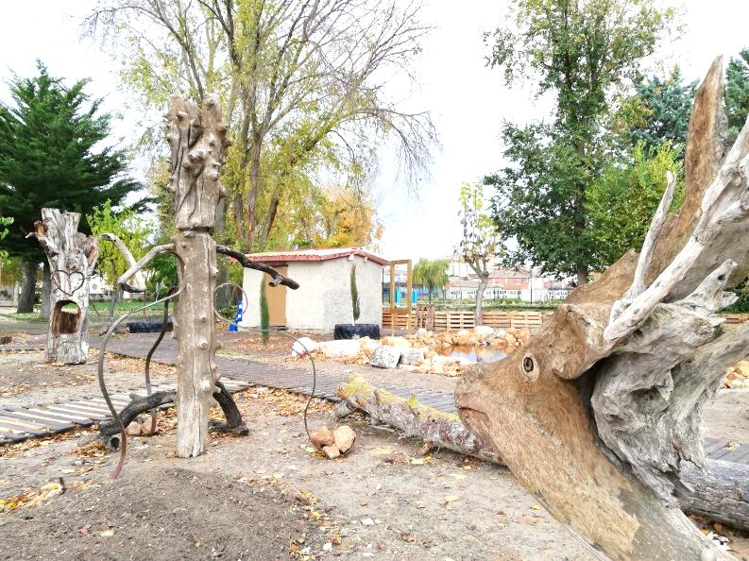
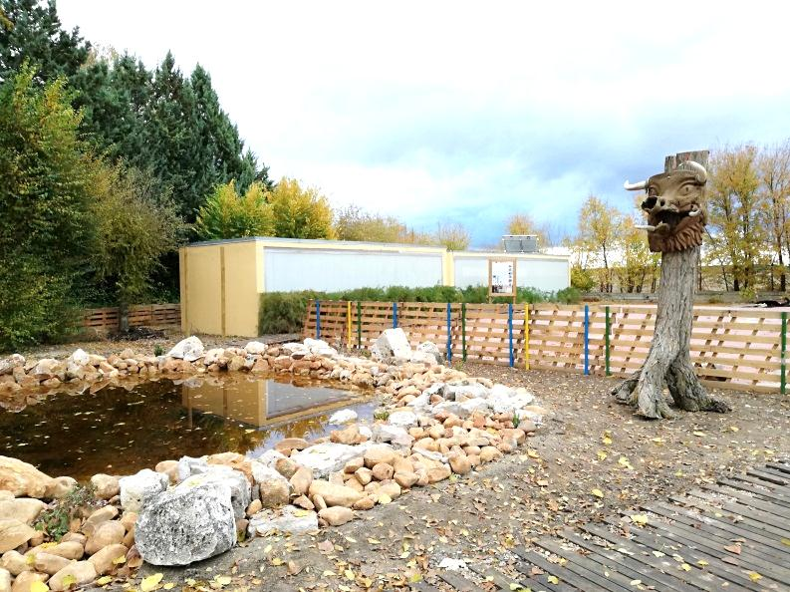
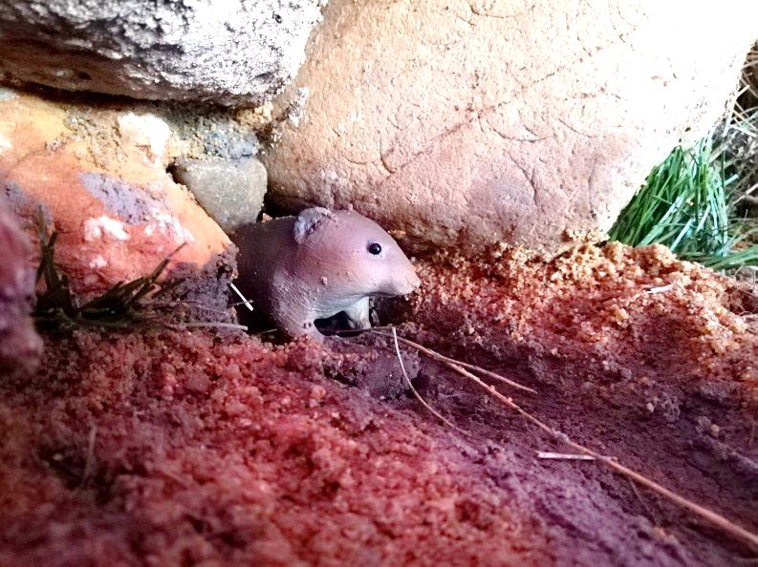
¿Sabrías diferenciar el trigo de la cebada?
¿Sabrías diferenciar una perdiz de una codorniz?
Y un topillo… ¿Sabes que es un topillo campesino y de donde han venido?
Y ahora una pregunta sobre historia… ¿sabrías decir quiénes fueron Padilla, Bravo y Maldonado?
Si realizas estas preguntas a tus jóvenes alumnos y como respuesta obtienes “caras de sorpresa”, tal vez ha llegado el momento de que visitéis nuestro Centro de Interpretación de Villalar de los Comuneros.
En definitiva pretendemos que el alumno conozca los procesos naturales y su relación con el ser humano, así como a la inversa, cómo el ser humano, con el manejo agrícola de cientos de años, ha creado un paisaje y una forma de vida ciertamente amenazada.
Todo ello en el lugar histórico donde comenzó el fin de la Guerra de las Comunidades de Castilla
INFORMACIÓN PRÁCTICA
Las visitas se realizarán en horario de mañana, comenzando a las 10 y finalizando a las 13h, con posibilidad de que los alumnos hagan picnic en el centro y regresen después de comer.
Es imprescindible hacer una reserva previa en la dirección de correo electrónico educacion@grefa.org
Es muy importante venir con ropa de abrigo y calzado adecuado en invierno y gorra y protector solar en primavera y verano

